Slide 1

بررسی وضعیت صادرات و واردات محصولات کشاورزی وغذایی
معاونت بررسی‌های اقتصادی
مهسا رجبی نژاد
دی 1402

Slide 2
فهرست مطالب
01
روند تجارت محصولات کشاورزی و غذایی
02
متوسط قیمت
03
شرکای تجاری
04
عمده کالاهای صادراتی و وارداتی

Slide 3
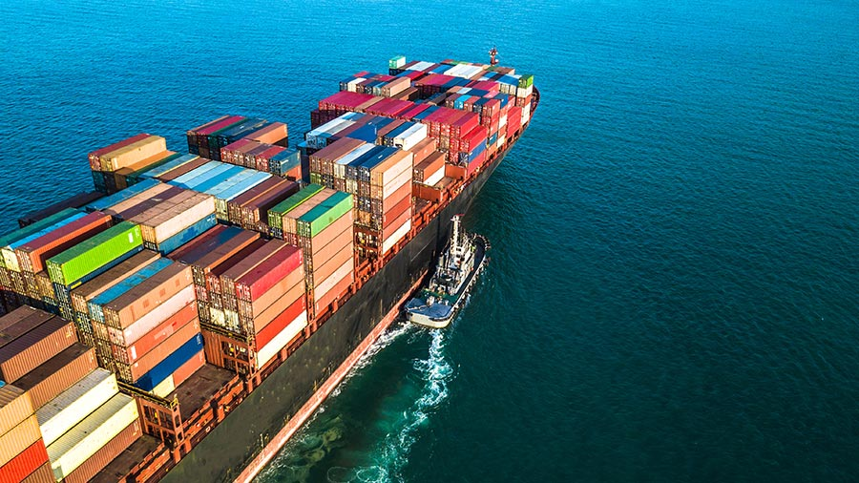
01
روند تجارت محصولات کشاورزی و غذایی

Slide 4
روند 5 ساله تجارت محصولات کشاورزی و غذایی
رشد 6.8 درصدی تجارت محصولات کشاورزی در سال 1401 نسبت به سال قبل
(هزارمیلیارد تومان)
مشارکت واردات؛ 7 واحددرصدی (رشد 9.2 درصدی)
مشارکت صادرات؛ منفی 0.2 واحددرصدی (رشد منفی 0.7 درصدی)
اما صادرات طی 9 ماهه 1402 نسبت به مدت مشابه سال قبل به دلیل رشد 22 درصدی، مشارکت 4.7 واحد درصدی داشته است

Slide 5

عوامل موثر در رشد صادرات
مشارکت 11 واحد درصدی 5 کالای ذکر شده در رشد صادرات
افزایش صادرات 5 کالای تخم خوراکی پرندگان، سیب، پسته، پیاز و سیب‌زمینی طی 9 ماهه 1402 نسبت به مدت مشابه سال قبل عامل اصلی رشد 22 درصدی صادرات بوده است.
رشد 8 برابری
رشد 2 برابری
رشد 42 درصدی
رشد 2 برابری
رشد 3 برابری
تخم خوراکی پرندگان
سیب، تازه
پسته‌ها با پوست تازه یا خشک
پیاز تازه
سیب زمینی

Slide 6
سهم محصولات کشاورزی و غذایی از تجارت
افزایش سهم صادرات محصولات کشاورزی و غذایی از کل صادرات کشور طی 9 ماهه 1402 در مقایسه با مدت مشابه سال قبل
کاهش سهم واردات محصولات کشاورزی و غذایی از کل واردات کشور طی 9 ماهه 1402 در مقایسه با مدت مشابه سال قبل
صادرات
واردات
9.7%
11.8%
30.4%
25.3%
9 ماهه 1401
9 ماهه 1402
9 ماهه 1401
9 ماهه 1402

Slide 7
02
متوسط قیمت محصولات کشاورزی و غذایی

Slide 8
افزایش 8 درصدی و 13.6 درصدی متوسط قیمت صادرات محصولات کشاورزی در سال 1402 و 9 ماهه نخست 1402
افزایش 32 درصدی متوسط قیمت واردات محصولات کشاورزی در سال 1402 و کاهش 6.8 درصدی آن طی 9 ماهه نخست 1402
IMPORT
913
811
697
617
666
631
717
دلار به ازای هرتن
514
494
439
536
708
713
665
دلار به ازای هرتن
EXPORT
1397
1398
1399
1400
1401
1397
1398
1399
1400
1401
9 ماهه 1401
9 ماهه 1401
9 ماهه 1402
9 ماهه 1402

Slide 9
03
عمده شرکای تجاری

Slide 10
شرکای مهم تجاری
ارزش (میلیون دلار)
امارات متحده عربی
6106
34%
سهم از کل ارزش
31%
1613
عراق
هند
2042
11%
12%
613
امارات متحده عربی
ترکیه
1959
11%
8%
441
پاکستان
روسیه
1032
6%
8%
413
روسیه
انگلستان
1011
6%
7%
357
افغانستان
مبادی عمده وارداتی
مقاصد عمده صادراتی
68 درصد از کل ارزش واردات محصولات کشاورزی و غذایی در سال 1401 از 5 مبدا عمده وارداتی ایران وارد شده است.
66 درصد از کل ارزش صادرات سال محصولات کشاورزی و غذایی در سال 1401 به 5 مقصد عمده صادراتی ایران صادر شده است.
68%
66%

Slide 11
04
عمده کالاهای صادراتی و وارداتی

Slide 12


عمده کالاهای صادراتی
شیر خشک صنعتی
279 میلیون دلار
پسته‌ها با پوست تازه يا خشك
266 میلیون دلار
5.3%
سيب تازه
5.1%
گوجه فرنگی
215 میلیون دلار
4.1%
4.1%
212 میلیون دلار
زعفران
3.9%
206 میلیون دلار
سهم 5 کالای نخست صادراتی از کل ارزش صادرات سال 1401
23%

Slide 13
عمده کالاهای وارداتی
ذرت دامي
18.4%
3272 میلیون دلار
برنج کامل سفیدشده
12.1%
2156 میلیون دلار
گندم معمولي
11.4%
2020 میلیون دلار
دانه سویا تراریخته
11.1%
سهم 5 کالای نخست وارداتی از کل ارزش واردات سال 1401
1971 میلیون دلار
60%
روغن دانه آفتابگردان
6.6%
1169 میلیون دلار

Slide 14
با تشکر فراوان از توجه شما

